Slide 1
Téléconsultation sur RDV (TLC)
Etapes par Etapes pour les Patients

Slide 2
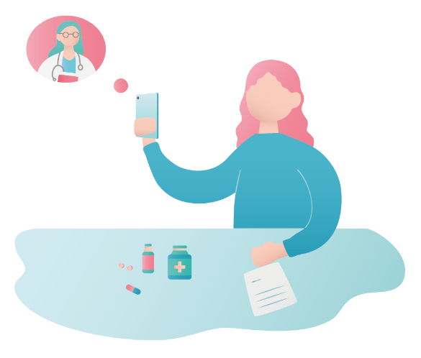
Guide Patient
Etape 1 – Se rendre sur Maiia
Sur Smartphone
Sur Ordinateur
Etape 2 – Création d’un compte Maiia
Etape 3 – Accéder à son médecin
Etape 4 – Etape 4: Prendre rendez-vous
Etape 5 – Etape 5: Rentrer en Téléconsultation
Etape 6 – Mail de confirmation de paiement
Etape 7 – Documents partagés lors de la Téléconsultation (TLC)

Slide 3
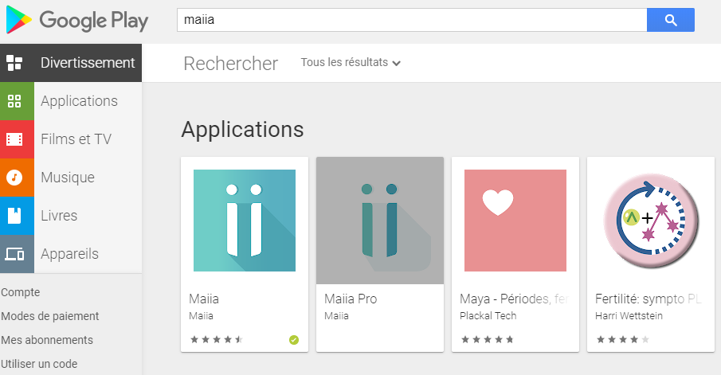
Etape 1: Téléchargement de l’application Maiia
Option 1: sur Smartphone
Aller dans votre bibliothèque d’applications
Play Store & Google Store pour Android
Apple Store pour Iphone
Télécharger l’application

Slide 4
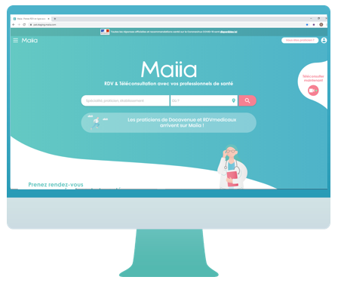
Etape 1: Se rendre directement sur maiia.com
Option 2: sur Ordinateur
https://www.maiia.com/

Slide 5
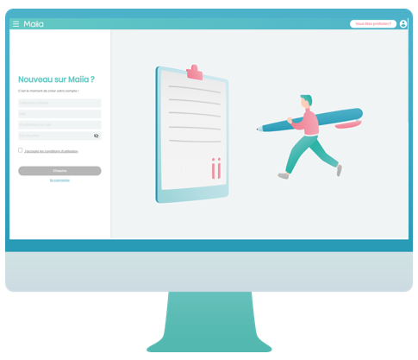
Etape 2: Création d’un compte Maiia
1
Informations à remplir
Numéro de Téléphone portable
Mail
Confirmation du mail
Mot de passe

Slide 6
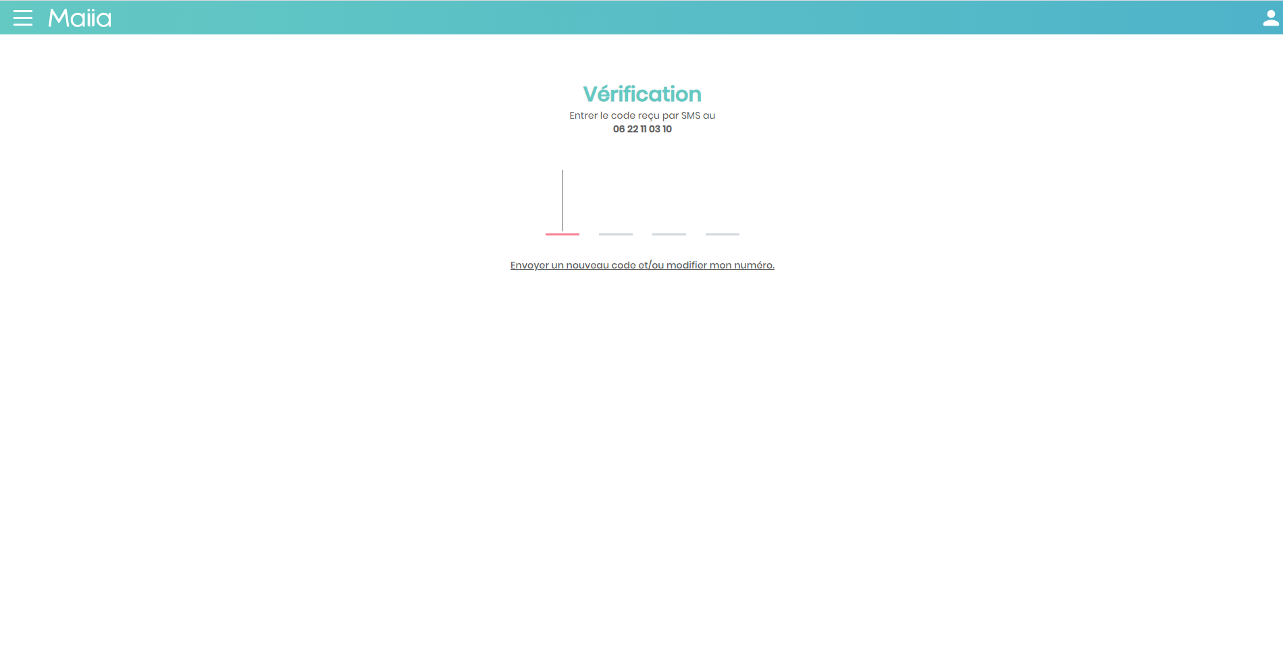
Etape 2: Création d’un compte Maiia
2
Un code de vérification pour la création du compte est envoyé au numéro indiqué auparavant

Slide 7
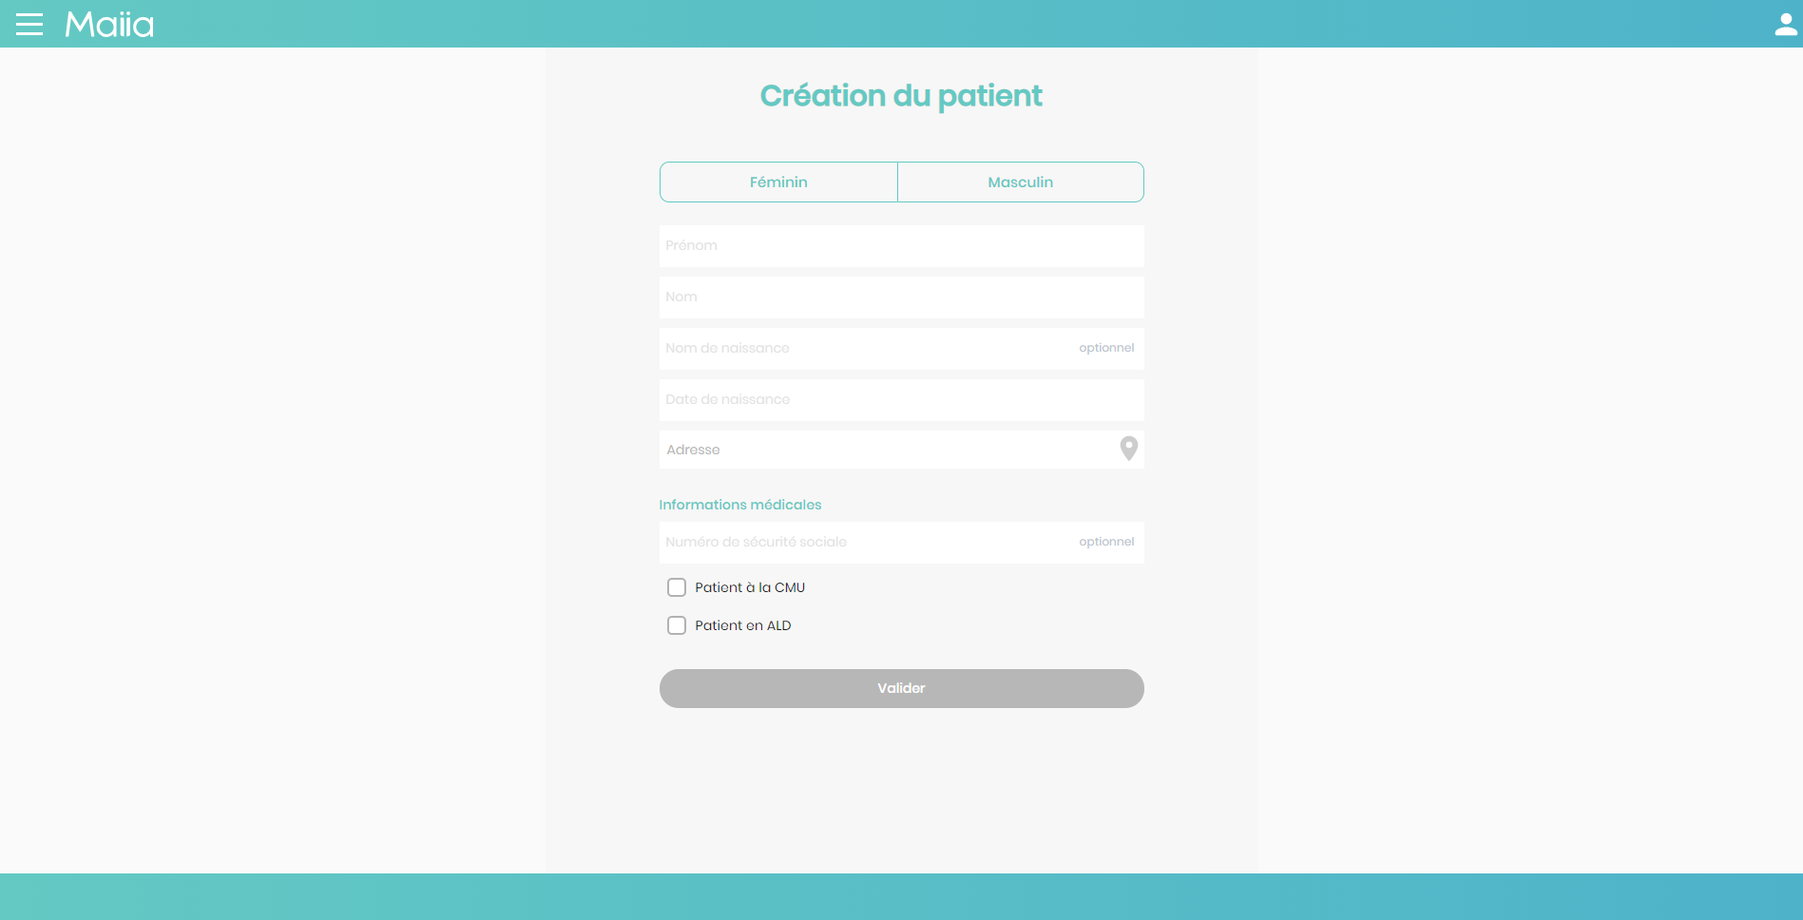
Etape 2: Création d’un compte Maiia
3
Informations relatives à remplir pour la création du compte patient
Sexe
Prénom
Nom
Nom de naissance (optionnel)
Date de naissance
Adresse
N° de Sécurité Sociale (optionnel)

Slide 8
Etape 3: Accéder à son médecin
1
2
Rentrer le nom de votre médecin, de son cabinet ou de sa spécialité
sa géolocalisation

Slide 9
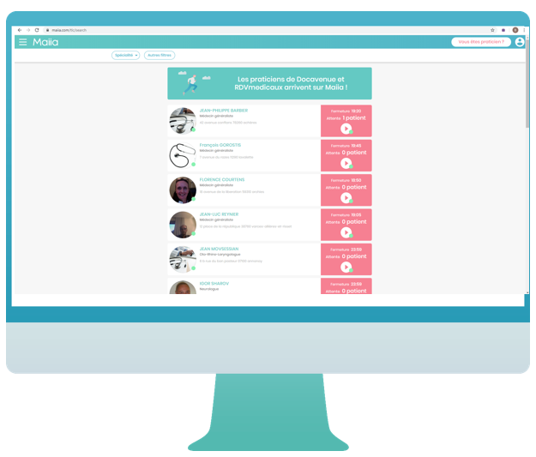
Etape 4: Prendre rendez-vous
Choisir le motif de consultation (TLC)
Vérifier qu’il soit en consultation vidéo
(Logo caméra)
Choisir le jour et l’horaire
Confirmer !

Slide 10
Etape 4: Prendre rendez-vous
Cochez et Acceptez les consignes )

Slide 11
Etape 4: Prendre rendez-vous
Cliquer sur le patient téléconsultant
Rentrer le moyen de paiement
Confirmer le rendez-vous

Slide 12
Etape 5: Rentrer en Téléconsultation
Se connecter 10 minutes avant
sur la page d’accueil Maiia
Cliquer sur démarrer la visio de son rendez-vous programmé

Slide 13
Etape 5: Rentrer en Téléconsultation
Cocher les informations nécessaires à la confirmation de la téléconsultation
Démarrer la téléconsultation!

Slide 14
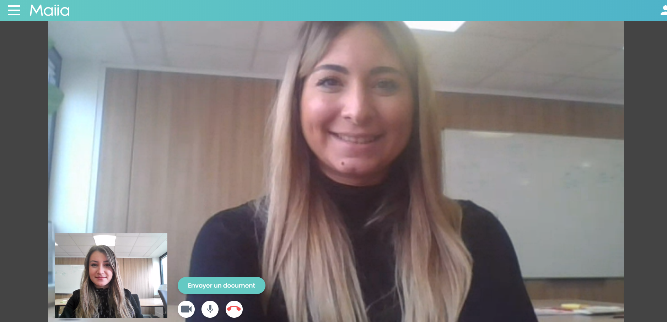
Téléconsultation
Médecin
Patient

Slide 15
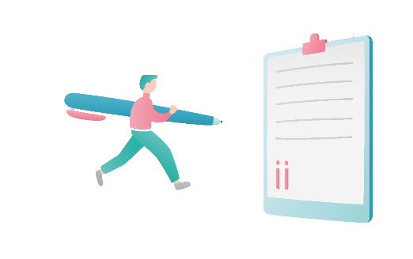
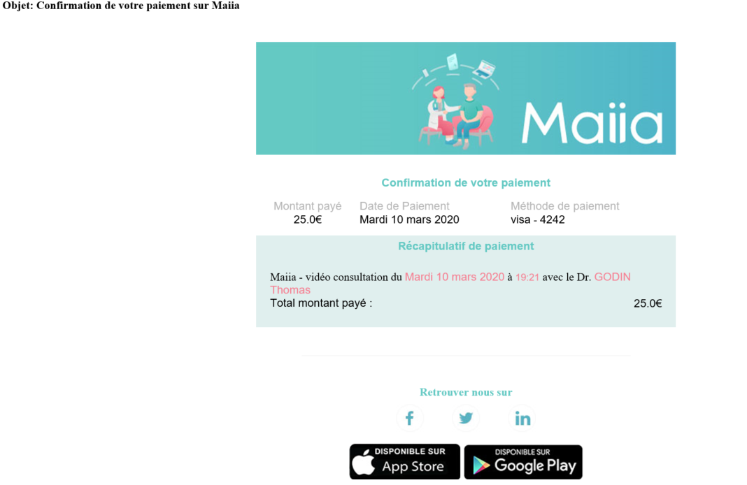
Etape 6: Mail de confirmation de paiement
Une fois la Téléconsultation (TLC) terminée, vous recevez un mail de confirmation de paiement

Slide 16
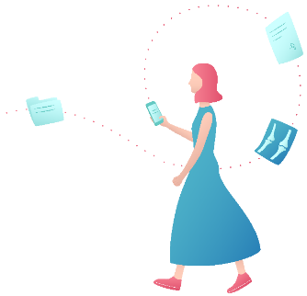
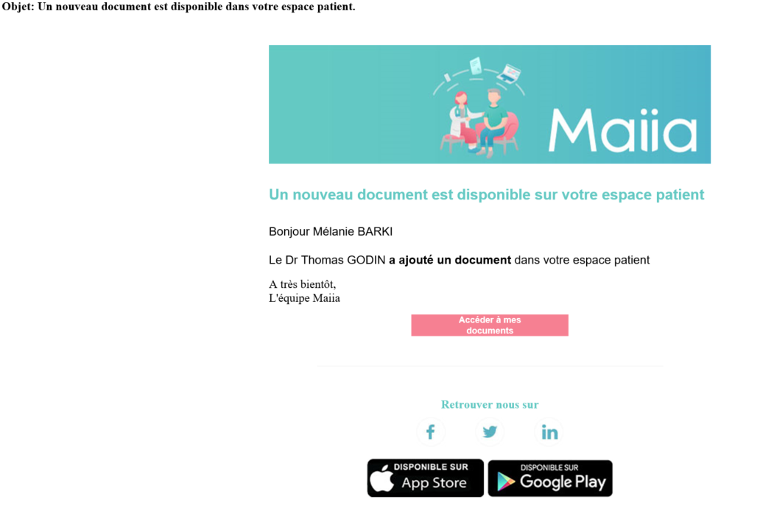
Etape 7: Documents partagés
Si le PS partage des documents lors de la Téléconsultation (TLC), vous recevez reçoit un email
informatif

Slide 17
Merci pour votre attention

